Slide 1
w

Slide 2

Retour sur l’examen des vœux par les formations

Slide 3
Les grandes données de Parcoursup 2024
945 500 candidats ont confirmé au moins 1 vœu dont : 645 000 lycéens,
169 000 étudiants en recherche d’une réorientation, 97 000 candidats non scolarisés souhaitant reprendre des études, 34 500 candidats (lycéens et étudiants) suivant une scolarité non française à l’étranger
> Ces candidats ont formulé près de 11,8 millions de vœux et sous-vœux pour des formations sous statut étudiant
> 235 000 candidats ont formulé plus de 1,3 million de vœux pour des formations proposées par la voie de l’apprentissage
> Des vœux pour ces formations par apprentissage restent possibles jusqu'au 10 septembre 2024

Slide 4
L’examen des dossiers par les formations
Rappel : ce n’est pas l’algorithme de Parcoursup qui examine les dossiers, ce n’est pas non plus Parcoursup qui choisit votre affectation
Consultez notre vidéo : https://www.youtube.com/watch?v=5W3U5HbbhEc
Au sein de chaque formation, une commission d’examen des vœux (CEV) est chargée de définir les critères d’examen des candidatures et d’évaluer les candidatures confirmées puis de les classer
La commission prend en compte les critères qui sont affichés dans la fiche formation et les précise (pondération des éléments)
> Retour des classements des formations vers Parcoursup le 21 mai 2024 pour vérifications par l’équipe Parcoursup avant publication le 30 mai 2024

Slide 5
Un appui aux lycéens boursiers
Des dispositifs pour l’égalité d’accès au supérieur
> Une priorité accordée aux lycéens boursiers dans chaque formation, y compris les plus sélectives (des taux minimum définis par les recteurs et affichés sur Parcoursup)
> Une aide financière de 500 € aux lycéens boursiers qui s’inscrivent dans une formation située en dehors de leur académie de résidence
Une prise en compte possible de la participation aux cordées de la réussite
> L’information sur la participation aux cordées de la réussite est remontée par les proviseurs et le lycéen décide s’il souhaite que cette information soit donnée aux formations du sup’
> Les formations du sup’ peuvent intégrer ce critère dans leur examen des vœux : près de 40 % ont fait ce choix pour 2024
Des places priorisées pour les lycéens professionnels et technologiques dans les formations professionnalisantes (BTS et BUT) dans lesquelles ils réussissent le mieux

Slide 6

Parcoursup 2024 : ce qu’il faut savoir sur la phase d’admission

Slide 7
2024 : une procédure adaptée au calendrier du Bac
> Une phase d’admission principale plus rapide :
Du 30 mai au 12 juillet 2024
Objectif : permettre plus de propositions en début de procédure pour réduire le sentiment d’attente des candidats ; laisser plus de temps pour préparer la rentrée (inscriptions, recherches de logement, etc...)
> Des délais de réponse suspendus entre le 16 juin et le 23 juin 2024
> La hiérarchisation des vœux restant en attente :
Du 1er au 3 juillet 2024
Objectif : au moment où les formations sont toutes à peu près remplies, accélérer le processus final de choix et mieux accompagner les lycéens dans l’expression de leurs préférences

Slide 8
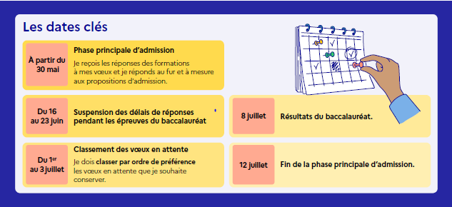
Les dates clés de la phase d’admission principale

Slide 9
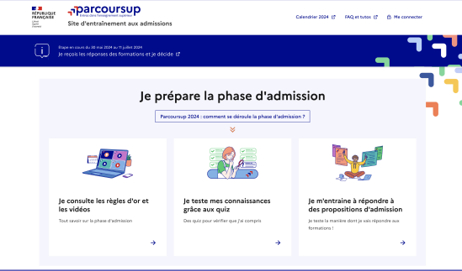
Un site d’entrainement à la phase d’admission
>Se préparer sereinement
>Limiter le stress
>Accessible depuis parcoursup.gouv.fr

Slide 10
Quelles réponses de la part des formations ?
Formations sélectives (BTS, BUT, classe prépa, IFSI, écoles, …)
OUI (proposition d’admission)
Le candidat accepte la proposition ou y renonce avant la date limite indiquée
Le vœu en attente est maintenu d’office. Lorsque le candidat accepte une proposition, la plateforme lui demande d’indiquer les vœux en attente qu’il souhaite conserver
En attente d’une place
Le candidat peut demander à la formation les raisons de cette décision
La marche à suivre est explicitée dans son dossier, en face du vœu
Non

Slide 11
Quelles réponses de la part des formations ?
Formations non sélectives (licences, PPPE, PASS)
OUI (proposition d’admission)
Le candidat accepte la proposition ou y renonce avant la date limite indiquée
Le candidat accepte la proposition ou y renonce avant la date limite indiquée
OUI-SI (proposition d’admission)
Ce vœu en attente est maintenu d’office. Lorsque le candidat accepte une proposition, la plateforme lui demande d’indiquer les vœux en attente qu’il souhaite conserver
En attente d’une place

Slide 12
La réponse Oui-si, c’est quoi ?
Oui-si : proposé pour l’essentiel par les licences
C’est une proposition d’admission avec un dispositif d’accompagnement intégré à la formation
Objectif : aider les étudiants à réussir leur licence
Pour découvrir le dispositif proposé par l’université > cliquer sur le bouton « infos sur le oui-si » en face de la proposition dans votre dossier. Les dispositifs sont variés :
    accompagnement méthodologique
  modules de remise à niveau dans certaines matières
  tutorat individualisé ou collectif avec un enseignant ou un étudiant tuteur.
Cet accompagnement peut être programmé sur la durée de la Licence en 3 ans ou, dans certains cas, sur 4 ans pour que vous puissiez avancer à votre rythme et réussir votre 1ère année en 2 ans avec des bases solides.

Slide 13
Le droit à l’information, garanti par Parcoursup
Parcoursup ne prend pas de décision mais vous accompagne si vous souhaitez demander des explications
Si vous n’êtes pas retenu dans une formation sélective, Parcoursup vous indique dans votre dossier comment solliciter le responsable de la formation pour demander les raisons de cette décision.
Vous avez un mois à compter de la publication des réponses pour faire votre demande
En face du vœu concerné, vous pouvez consulter la notification de la formation qui vous explique comment procéder pour demander des explications.
S’il s’agit d’une formation publique, vous avez également le droit de contester la décision en formulant un recours devant le tribunal administratif dans les deux mois qui suivent la décision.

Slide 14
Une alerte dès que vous recevez une proposition d’admission
Vous êtes alerté, le matin, dès que vous recevez une proposition d’admission :
par SMS et par mail dans votre messagerie personnelle (une adresse mail valide et régulièrement consultée et un numéro de portable ont été demandés au moment de l’inscription)
dans la messagerie intégrée à votre dossier candidat sur Parcoursup
A noter :
Il n’y a pas d’application mobile dédiée, l’application est compatible avec les smartphones. Notez tout de même qu’il est toujours conseillé d’interagir avec son dossier depuis un ordinateur.
  Info : les parents sont également prévenus lorsqu’ils ont renseigné leur adresse mail et leur numéro de portable dans le dossier Parcoursup de leur enfant

Slide 15
Les délais de réponse aux propositions d’admission
  Pour une proposition reçue le 30 ou le 31 mai 2024, vous avez jusqu’au 2 juin 2024, 23h59 (heure de Paris) pour répondre
  Pour une proposition reçue le 1er juin 2024, vous avez jusqu’au 3 juin 2024, 23h59 (heure de Paris) pour répondre
  Pour une proposition reçue entre le 2 juin 2024 et le 10 juillet 2024 : vous avez 2 jours pour répondre. Exemple : vous recevez une proposition d’admission le 10 juin 2024 (matin), vous devez y répondre avant le 11 juin 2024 23h59 (heure de Paris).

Slide 16
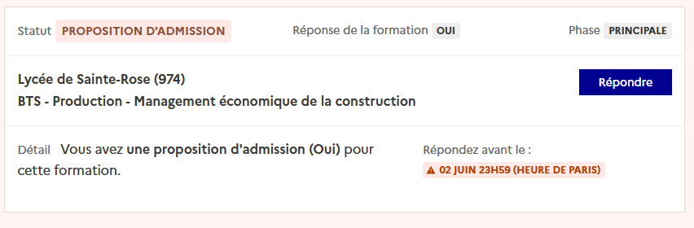
Les délais de réponse aux propositions d’admission
La date limite de réponse est affichée dans votre dossier en face de la proposition d’admission.
>Si un candidat ne répond pas avant la date limite, la proposition d’admission concernée est perdue et proposée, dès le lendemain matin, au candidat suivant sur la liste d’attente
> Dans ce cas, le candidat reçoit un mail lui demandant d’indiquer dans un délai de 3 jours s’il souhaite converser les autres vœux qu'il a toujours en attente
Notes:
Attention l’image est décalée

Slide 17
Comment répondre aux propositions d’admission ?
Le lycéen reçoit une seule proposition d’admission et il a des vœux en attente :
  Il accepte la proposition (ou y renonce). Il doit en même temps indiquer le(s) vœu(x) en attente qu’il souhaite conserver (à partir du 1er juillet, pour accélérer le processus en fin de phase principale, les vœux en attente pourront être maintenus mais devront être classés par ordre de préférence)
  S’il accepte définitivement la proposition, cela signifie qu’il renonce à tous ses autres vœux. Il consulte alors les modalités d’inscription administrative de la formation acceptée
Le lycéen reçoit plusieurs propositions d’admission et il a des vœux en attente :
  Il ne peut accepter qu’une seule proposition à la fois.
    En faisant le choix de la proposition qui a sa préférence, il libère des places pour d’autres candidats en attente
    S’il hésite, il peut accepter une proposition et, pour celles dont les dates limites ne sont pas arrivées à échéance, il peut choisir l’option « Réfléchir » en attendant
  Il peut indiquer le(s) vœu(x) en attente qu’il souhaite conserver
  S’il accepte définitivement une proposition, cela signifie qu’il renonce aux autres vœux. Il consulte alors les modalités d’inscription administrative de la formation acceptée

Slide 18
Comment répondre aux propositions d’admission
Le lycéen ne reçoit que des réponses « en attente »
  des indicateurs s’affichent dans son dossier pour chaque vœu en attente et l’aident à suivre sa situation qui évolue jusqu’à la fin de la phase principale en fonction des places libérées par d’autres candidats
Le lycéen ne reçoit que des réponses négatives (dans le cas où il n’a formulé que des vœux pour des formations sélectives)
  dès le 30 mai 2024, il peut demander un conseil ou un accompagnement individuel ou collectif dans son lycée ou dans un CIO pour envisager d’autres choix de formation et préparer la phase complémentaire à partir du 11 juin 2024.
A savoir : la phase complémentaire permet de formuler jusqu’à 10 nouveaux vœux dans des formations qui ont des places vacantes

Slide 19
Comprendre les listes d’attente
Pour chaque vœu en liste d’attente, vous pouvez consulter :
Des informations sur la liste d’attente :
Votre position dans la liste d’attente qui évolue en fonction
des désistements des autres candidats.
A consulter sur votre dossier :
La vidéo « Liste d’attente comment ça marche ? »
L’infographie sur les listes d’attente en internat

Slide 20
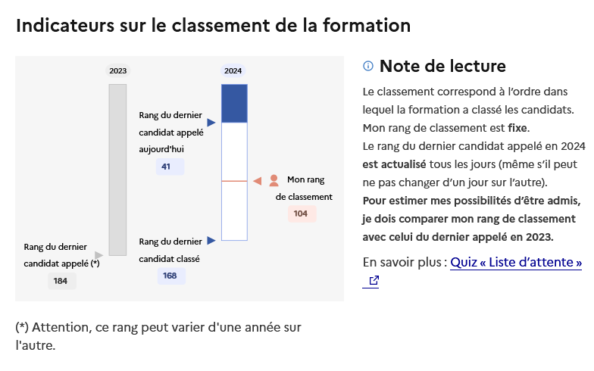
Une visualisation des indicateurs du classement
Comprendre les listes d’attente
Conseil : comparer votre position dans le classement et celle du dernier candidat admis en 2023 pour estimer les possibilités d’être admis

Slide 21
A partir du 1er juillet 2024 : classer ses vœux en attente de la phase principale par ordre de préférence
Classer ses vœux en attente de la phase principale
Objectif : au moment où les formations sont toutes à peu près remplies, accélérer le processus final de choix pour réduire le sentiment d’attente et permettre aux candidats sans proposition d’en recevoir une plus rapidement
Qui est concerné : tous les candidats de la phase principale qui ont toujours des vœux en attente au 1er juillet (avec ou sans proposition d’admission acceptée) et qui souhaitent les conserver (en tout ou partie) pour la fin de la phase principale.
Pour les candidats qui auront déjà accepté une proposition d’admission, elle leur reste bien-sûr acquise et ils n’auront aucune action à faire pour la conserver.
Quand : entre le 1er et le 3 juillet 2024. Les candidats concernés recevront des informations et rappels par mail et sms. Les vœux non classés dans cette période seront définitivement supprimés.

Slide 22
Comment classer ses vœux en attente de la phase principale ?
Classer ses vœux en attente de la phase principale
> En se connectant à son dossier entre le 1er et le 3 juillet 2024 (23h59, heure de Paris)
  le candidat sélectionne et classe par ordre de préférence uniquement les vœux en attente qu’il souhaite conserver.
  Les formations n’auront jamais accès à votre classement.
> Si un candidat reçoit une proposition d’admission pour un vœu en attente classé :
  Il peut choisir d’accepter ou de refuser cette proposition.
  Tous les vœux qui viennent après dans son classement sont supprimés.
Par exemple : s’il reçoit une proposition d’admission relative à son vœu classé en 1er, ses vœux en position 2, 3, 4 (etc.) seront supprimés. S’il avait déjà accepté une proposition, il devra choisir entre la nouvelle proposition et celle précédemment acceptée.
Le bon réflexe : testez vos connaissances et les interfaces (site d’entrainement parcoursup)

Slide 23
Les vœux en apprentissage
La réponse « candidature retenue sous réserve de contrat » signifie que votre candidature a été sélectionnée et que pour être effectivement admis vous devez avoir signé un contrat d’apprentissage avec un employeur.
La proposition d’admission n’est déclenchée qu’après enregistrement du contrat signé sur parcoursup par le CFA.
> > Faire ses recherches d’employeur sans tarder en consultant :
Le site La bonne alternance depuis votre dossier pour trouver les entreprises qui recrutent régulièrement des apprentis
Nos conseils pour trouver un employeur sur Parcoursup.fr
Les CFA et les établissements qui vous intéressent doivent également vous aider, vous pouvez les contacter directement.

Slide 24

Des solutions adaptées pour chaque situation

Slide 25
Des solutions pour les candidats qui n’ont pas reçu de proposition d’admission
Si on ne reçoit rien, il y a toujours une solution
> Dès le 31 mai 2024 : les lycéens qui n'ont fait que des demandes en formations sélectives et qui n’ont reçu que des réponses négatives peuvent demander un accompagnement individuel ou collectif au lycée ou dans un CIO pour définir un nouveau projet d’orientation et préparer la phase complémentaire
> Du 11 juin au 12 septembre 2024 : pendant la phase complémentaire, les lycéens peuvent formuler jusqu’à 10 nouveaux vœux et répondre aux propositions d’admission dans des formations disposant de places disponibles
> A partir du 4 juillet 2024 : les candidats n’ayant pas eu de proposition peuvent solliciter depuis leur dossier l’accompagnement de la Commission d’Accès à l’Enseignement Supérieur (CAES) de leur académie : elle étudie leur dossier et les aide à trouver une formation au plus près de leur projet en fonction des places disponibles

Slide 26
Focus sur la phase complémentaire
Quand ?
    Du 11 juin au 12 septembre 2024
Une réelle opportunité : en 2023, plus de 79 000 candidats ont reçu une proposition d’admission dans une formation de leur choix.
Pour qui ?
    En priorité les candidats qui n’ont pas reçu de proposition d’admission
    Les autres candidats concernés par la phase complémentaire
Comment formuler des vœux ?
    Accès à la phase complémentaire à partir du dossier Parcoursup
    Une actualisation quotidienne des formations ayant des places disponibles
    10 vœux maximum pour des formations sélectives ou non sélectives
    Quelques règles spécifiques pour la formulation des vœux en phase complémentaire
26

Slide 27
Focus sur la phase complémentaire
Quelles réponses des formations ?
    Les formations sélectives : Oui ou Non
Les formations non sélectives : Oui ou Oui-Si
Dans quels délais les formations répondent-elles ?
    Délai de réponse de 8 jours maximum
    La pause estivale : du 12 juillet 2024 et 23 août 2024
Dans quels délais répondre aux propositions d’admission ?
    Une alerte (mail et sms) lorsqu’une proposition arrive
→ pour une proposition reçue entre le 11 juin et le 23 août 2024 : vous avez 2 jours pour répondre
→ pour une proposition reçue entre le 24 août et le 12 septembre 2024 : vous avez toute la journée pour répondre
27

Slide 28
Focus sur l’accompagnement personnalisé des candidats sans proposition d’admission
> Quand ?
A partir du 4 juillet 2024, chaque académie active la commission d’accès à l’enseignement supérieur (CAES) présidée par le recteur de région académique.
> Pour qui ?
La CAES a pour objectif d’aider les candidats qui ont formulé des vœux en phase principale et en phase complémentaire et n'ont reçu aucune proposition d'admission. Cette commission étudie leur dossier et leur propose une formation au plus près de leur projet et en fonction des places disponibles.
> Comment saisir la CAES ?
Les candidats concernés recevront un message et un sms pour les informer de l’ouverture des CAES et les équipes Parcoursup les contacteront également par téléphone pour leur expliquer en quoi consiste le travail des CAES et les inviter à les solliciter.
Les candidats doivent cliquer sur le bouton « je sollicite la CAES » dans leur dossier Parcoursup disponible à compter du 4 juillet 2024. Les propositions d’admission formulées aux candidats par la CAES sont faites directement dans leur dossier.

Slide 29
Accompagnement des personnes en situation de handicap
> La possibilité de demander le réexamen de votre dossier dès le 30 mai 2024
Si vous ne trouvez pas de formation compatible avec votre situation ou vos besoins particuliers et que cela justifie une inscription dans un établissement situé dans une zone géographique déterminée
Demande motivée à faire au recteur via la rubrique « contact » de votre dossier
> Anticiper la rentrée dans l’établissement choisi : la fiche de liaison
La fiche de liaison vous permet d’indiquer à votre futur établissement les aménagements dont vous avez éventuellement bénéficié pendant votre scolarité et vos besoins pour la rentrée.
Rappel important : une fois que vous avez accepté une formation de manière définitive, vous pouvez demander à la plateforme de transmettre directement la fiche de liaison au référent handicap de votre futur établissement

Slide 30

Parcoursup 2024 : la fin de la phase principale

Slide 31
Fin de la phase d’admission principale
Fin de la phase d’admission principale : le 12 juillet 2024
Que signifie la fin de la phase principale ?
Les formations sont complètes, les listes d’attente n’évoluent plus.
Le 12 juillet, tous les vœux en attente qui auront été conservés et classés par les candidats seront automatiquement archivés dans leur dossier.
Ainsi, si une place venait à se libérer de manière exceptionnelle pendant l’été (suite au désistement d’un candidat admis), elle sera proposée au 1er candidat sur la liste d’attente.
Le répondeur automatique pour partir l’esprit tranquille pendant l’été :
Les candidats qui ont choisi d’archiver des vœux en attente peuvent recevoir exceptionnellement une proposition d’admission pendant l’été. Ils pourront activer le répondeur automatique entre le 15 juillet et 21 août.
Dès qu’une proposition leur est faite, le répondeur automatique l’accepte à leur place.

Slide 32
L’inscription administrative dans la formation choisie
Après le 8 juillet 2024
Après avoir accepté définitivement la proposition d’admission de son choix et après avoir eu ses résultats au baccalauréat, le lycéen procède à son inscription administrative.
L’inscription administrative se fait directement auprès de l’établissement choisi et pas sur Parcoursup.
Les modalités d’inscription sont propres à chaque établissement :
Consulter les modalités d’inscription indiquées dans le dossier candidat sur Parcoursup.
Respecter la date limite indiquée
Si le futur étudiant s’inscrit dans une formation en dehors de Parcoursup, il doit obligatoirement remettre une attestation de désinscription ou de non inscription sur Parcoursup qu’il télécharge via la plateforme.

Slide 33

Parcoursup 2024 : nos conseils pour vous aider

Slide 34
5 conseils pour être prêt pour la phase d’admission
Avant le 30 mai 2024, assurez-vous de bien avoir vos identifiants Parcoursup
Repensez à vos vœux, à ceux qui vous intéressent vraiment car il faudra faire des choix. Parcoursup vous permet de changer d’avis au fur et à mesure des propositions reçues. Vous pouvez suivre la situation qui évolue en fonction des places libérées grâce aux indicateurs disponibles pour chaque vœu dans votre dossier.
Abordez cette étape avec sérénité en utilisant le site d’entrainement et de la page « Conseils » sur Parcoursup.gouv.fr
Vous n’avez pas besoin de vous connecter tous les jours à votre dossier : vous êtes alerté par sms et mail à chaque fois que vous recevez une proposition d’admission.
Soyez attentif aux délais de réponse : les candidats doivent obligatoirement répondre à chaque proposition d’admission reçue avant la date limite indiquée dans leur dossier. En l’absence de réponse, la proposition sera retirée et attribuée, dès le lendemain, au 1er candidat en liste d’attente

Slide 35
Nos outils pour vous informer et vous accompagner
Nos outils sur Parcoursup.gouv.fr > Nos conseils pour bien aborder la phase d’admission
Les vidéos
Parcoursup - ce qu’il faut savoir sur la phase d’admission : pages conseils et dossier candidat
Liste d’attente : comment ça marche ? : dans le dossier en face des vœux en attente
Animation questions/réponses fréquentes sur la phase d’admission : valorisée sur les comptes sociaux
La réponse Oui-si sur Parcoursup : dans le dossier candidat en face d’une proposition d’admission
Parcoursup au service des candidats en situation de handicap
Réponse des formations : le droit à l’information
Les infographies
  Les dates clés et les délais de réponse : page conseils sur Parcoursup.fr
  Liste d’attente, comment ça marche ? : page conseils sur Parcoursup.fr
  Liste d’attente et internat : page conseils + dossier
  Les dispositifs pour accompagner les candidats en situation de handicap

Slide 36

Assistance usagers
Les sessions de tchat/lives avec lycéens, étudiants et parents d’élèves
Le numéro vert : 0 800 400 070 (Numéros spécifiques pour l’Outre-mer sur Parcoursup.fr)
  Ouverture exceptionnelle jusqu’à 20h le 31 mai 2024, le week-end du 1^{er-}2 juin 2024 de 10 h à 16 h et jusqu’à 20h le lundi 3 juin 2024
La messagerie contact depuis le dossier candidat
Les réseaux sociaux pour suivre l’actualité de Parcoursup et recevoir des conseils :

